Slide 1
高三生物二轮复习
生态专题

Slide 2
[内容要求]
1.种群的特征。 2.种群的数量变化。
3.群落的结构特征。4.群落的演替。
5.生态系统的结构。6.生态系统中物质循环和能量流动的基本规律及应用。
7.生态系统中的信息传递。8.生态系统的稳定性。
9.人口增长对环境的影响。
10.全球性的环境问题。
11.生物多样性保护的意义和措施。

Slide 3
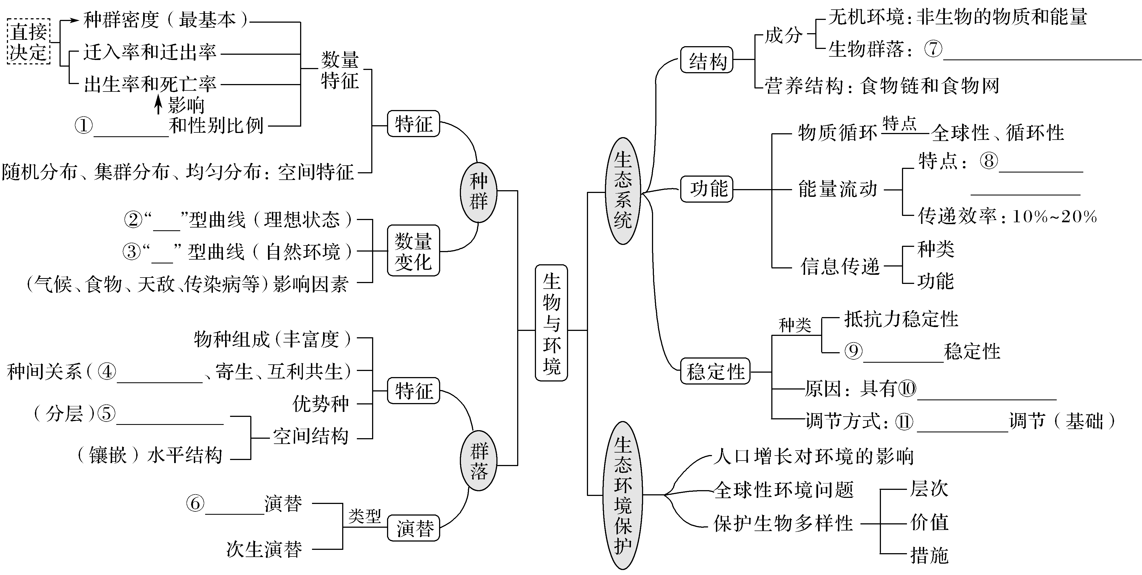
梳理核心知识
生产者、消费者、分解者
年龄组成
单向流动
逐级递减
J
S
恢复力
捕食、竞争
自我调节能力
垂直结构
负反馈
初生

Slide 4
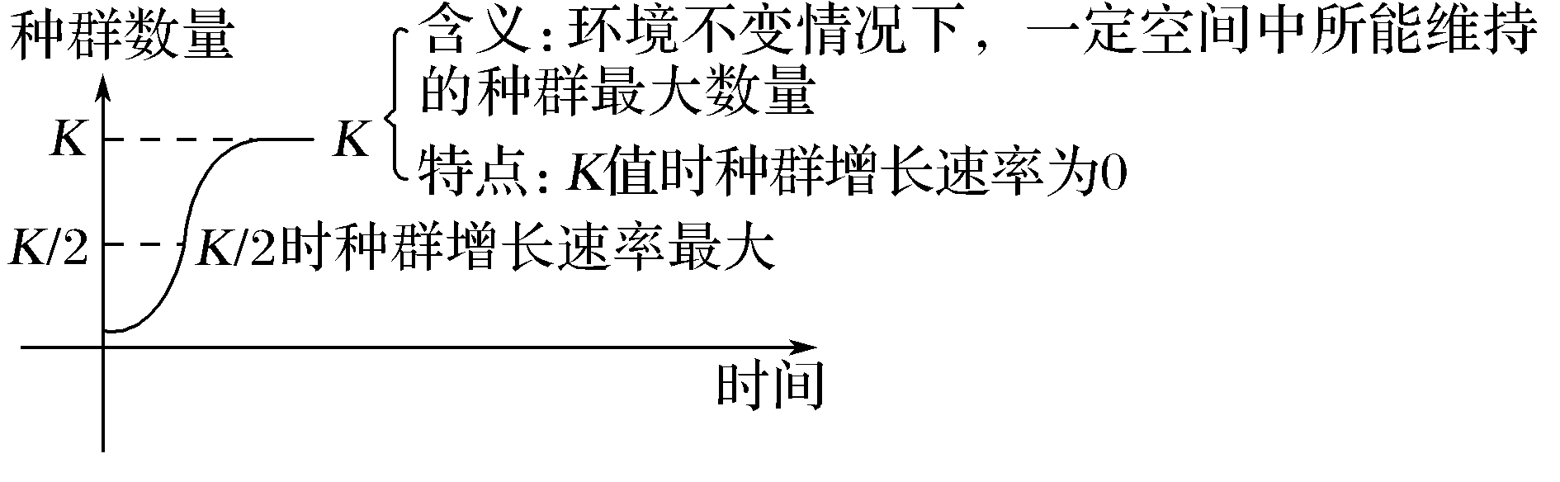
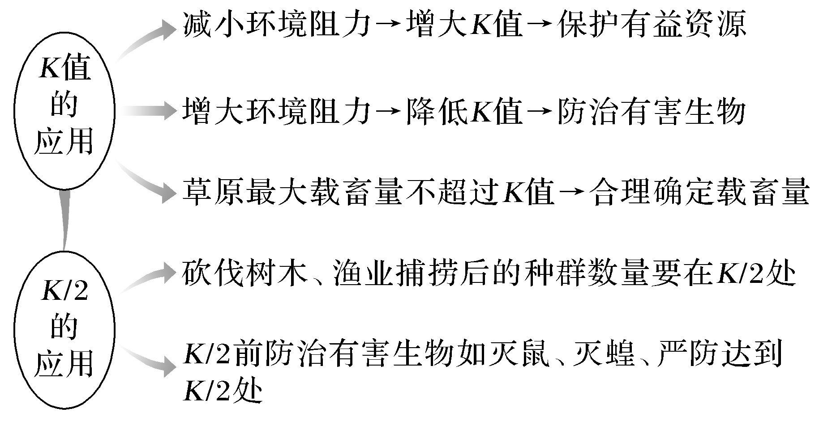
1、K值与K/2值的应用
提醒：对家鼠等有害动物的控制，应通过打扫卫生、做好粮食储存、饲养天敌等来降低其环境容纳量。

Slide 5
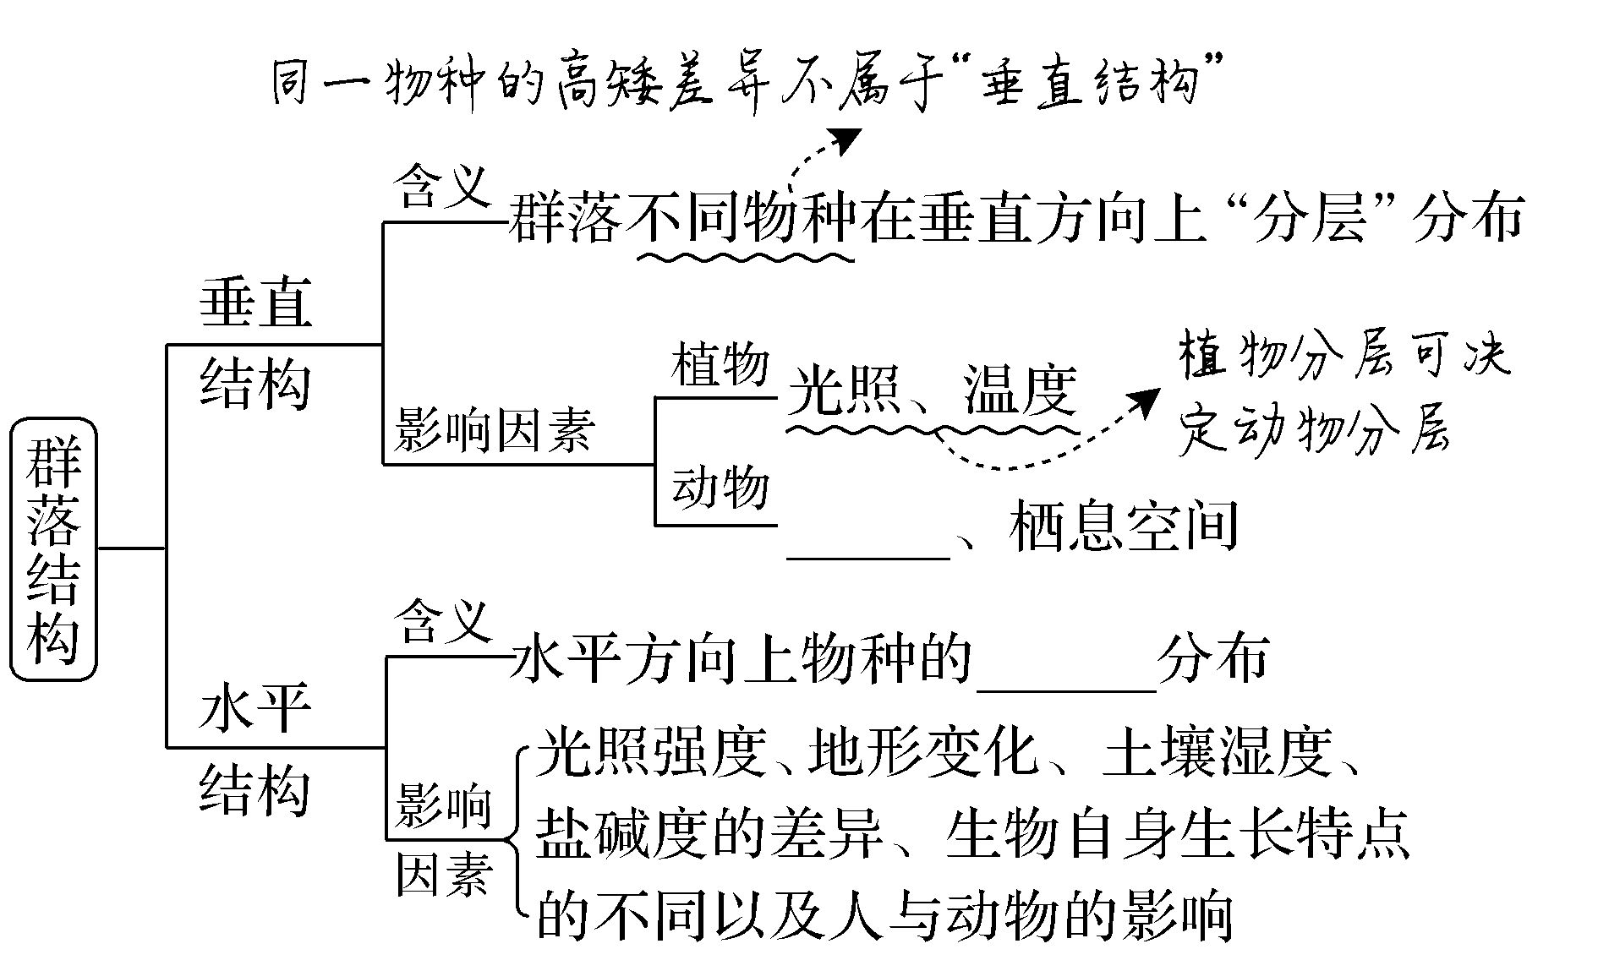
2、明确群落的两种结构
提醒：垂直分布≠垂直结构
高山上植被的垂直分布：是由于随海拔高度升高，温度下降明显，从而导致不同海拔高度植被(群落)分布不同。如：阔叶林—针叶林—高原草甸—苔原属于四个不同的群落垂直分布。
而群落的垂直结构的分层现象：是指同一个群落内不同物种在垂直方向上的分层配置情况。

Slide 6
提醒：
①在种群水平上调查和研究的问题有：种群的特征(数量特征和空间特征等)、种群的数量变化和影响种群数量变化的因素等。
②在群落水平上调查和研究的问题有：群落的特征(物种组成、丰富度、种间关系、优势种等)、结构(垂直结构和水平结构)和演替。
③在生态系统水平上调查和研究的问题有：生态系统的结构(生态系统的组成、营养结构)、功能(能量流动、物质循环和信息传递)、生态系统的稳定性等。

Slide 7
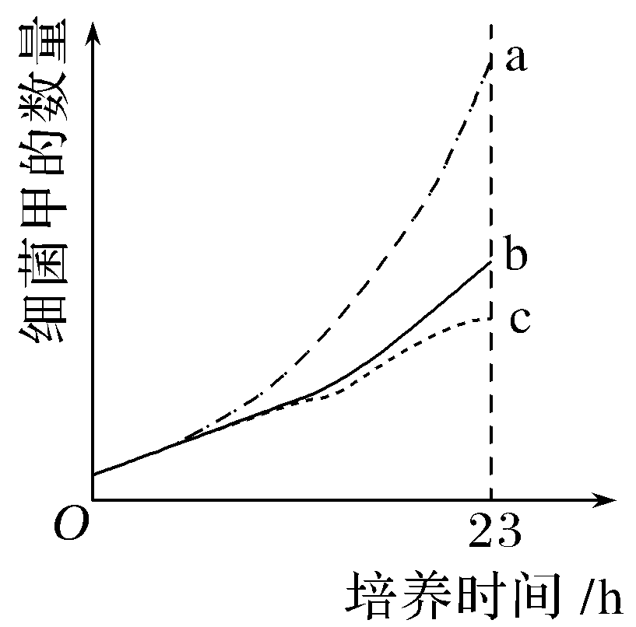
题型一 以种群的特征为线索考查分析判断能力
1.(2019·全国卷Ⅰ，6)某实验小组用细菌甲(异养生物)作为材料来探究不同条件下种群增长的特点，设计了三个实验组，每组接种相同数量的细菌甲后进行培养，培养过程中定时更新培养基，三组的更新时间间隔分别为3 h、10 h、23 h，得到a、b、c三条种群增长曲线，如图所示。下列叙述错误的是( )
D
A.细菌甲能够将培养基中的有机物分解成无机物
B.培养基更换频率的不同，可用来表示环境资源量的不同
C.在培养到23 h之前，a组培养基中的营养和空间条件都是充裕的
D.培养基更新时间间隔为23 h时，种群增长不会出现J型增长阶段

Slide 8
2.(练习题)近年，我国科研人员采用海拔高度线路法和DNA指纹法，对岷山山系的一个大熊猫(我国特有珍稀动物)种群进行了调查，获得了大熊猫种群的信息，如青幼年、成年与老年的个体数量是15、60、11，平均每1 082 hm²有一只大熊猫。下列说法正确的是( )
  A.调查大熊猫种群数量只能采用标志重捕法
  B.该大熊猫种群成年个体多，属于增长型种群
  C.该大熊猫种群数量比较少，增长曲线为“J”型
  D.食物是限制大熊猫种群数量增长的因素之一
D

Slide 9
3.(练习题)下列有关种群的叙述中正确的是( )
A.一个种群内不同个体生活空间的分布是均匀、随机的
B.任意一个种群的数量特征都包括年龄组成和性别比例
C.稳定型种群的个体数量会一直维持在K值水平保持不变
D.自然条件下，种群密度的变化和出生率、死亡率相关
D

Slide 10
题型二 以群落的特征为线索考查综合分析问题的能力
4.(2020·全国卷Ⅱ，6)河水携带泥沙流入大海时，泥沙会在入海口淤积形成三角洲。在这个过程中，会出现3种植物群落类型：①以芦苇为主的植物群落(生长在淡水环境中)，②以赤碱蓬为主的植物群落(生长在海水环境中)，③草甸植物群落(生长在陆地环境中)。该三角洲上的植物群落是通过群落演替形成的，演替的顺序是( )
A.②①③ B.③②①
C.①③② D.③①②
A

Slide 11
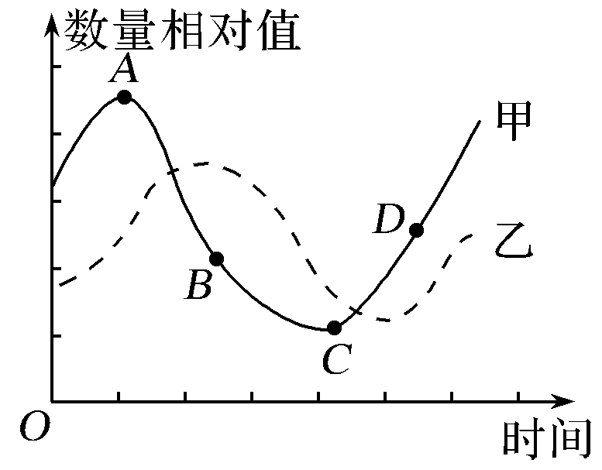
5.(练习题)如图为某生态系统中两个种群数量的变化曲线，下列有关叙述错误的是( )
D
A.甲乙为种间捕食关系，乙是捕食者
B.图中A点时，甲种群种内斗争最激烈
C.图中C点时，甲种群的年龄组成属于增长型
D.图中B、D点时，甲种群的增长速率最大

Slide 12
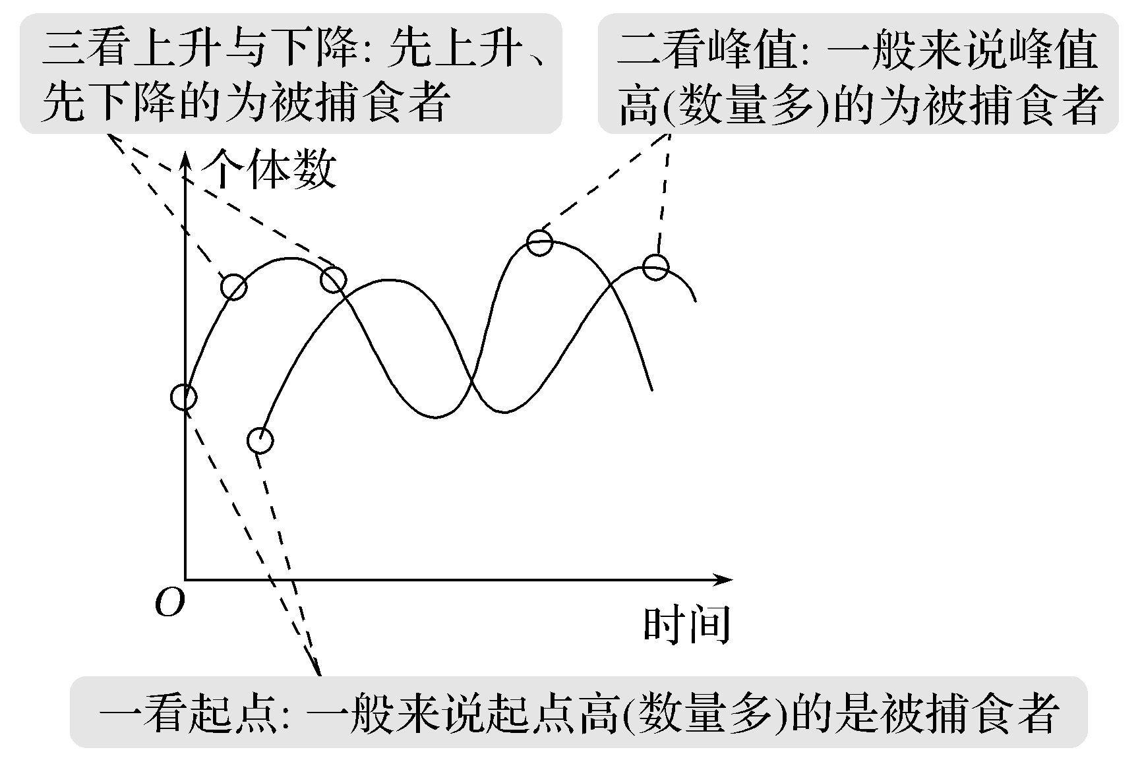
3、“三看法”快速判断捕食曲线中的被捕食者

Slide 13
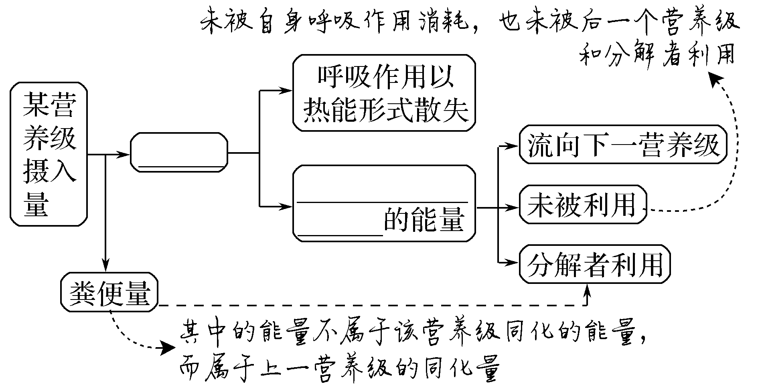
4.能量在各营养级间流动过程
同化量
用于生长、发育
和繁殖

Slide 14
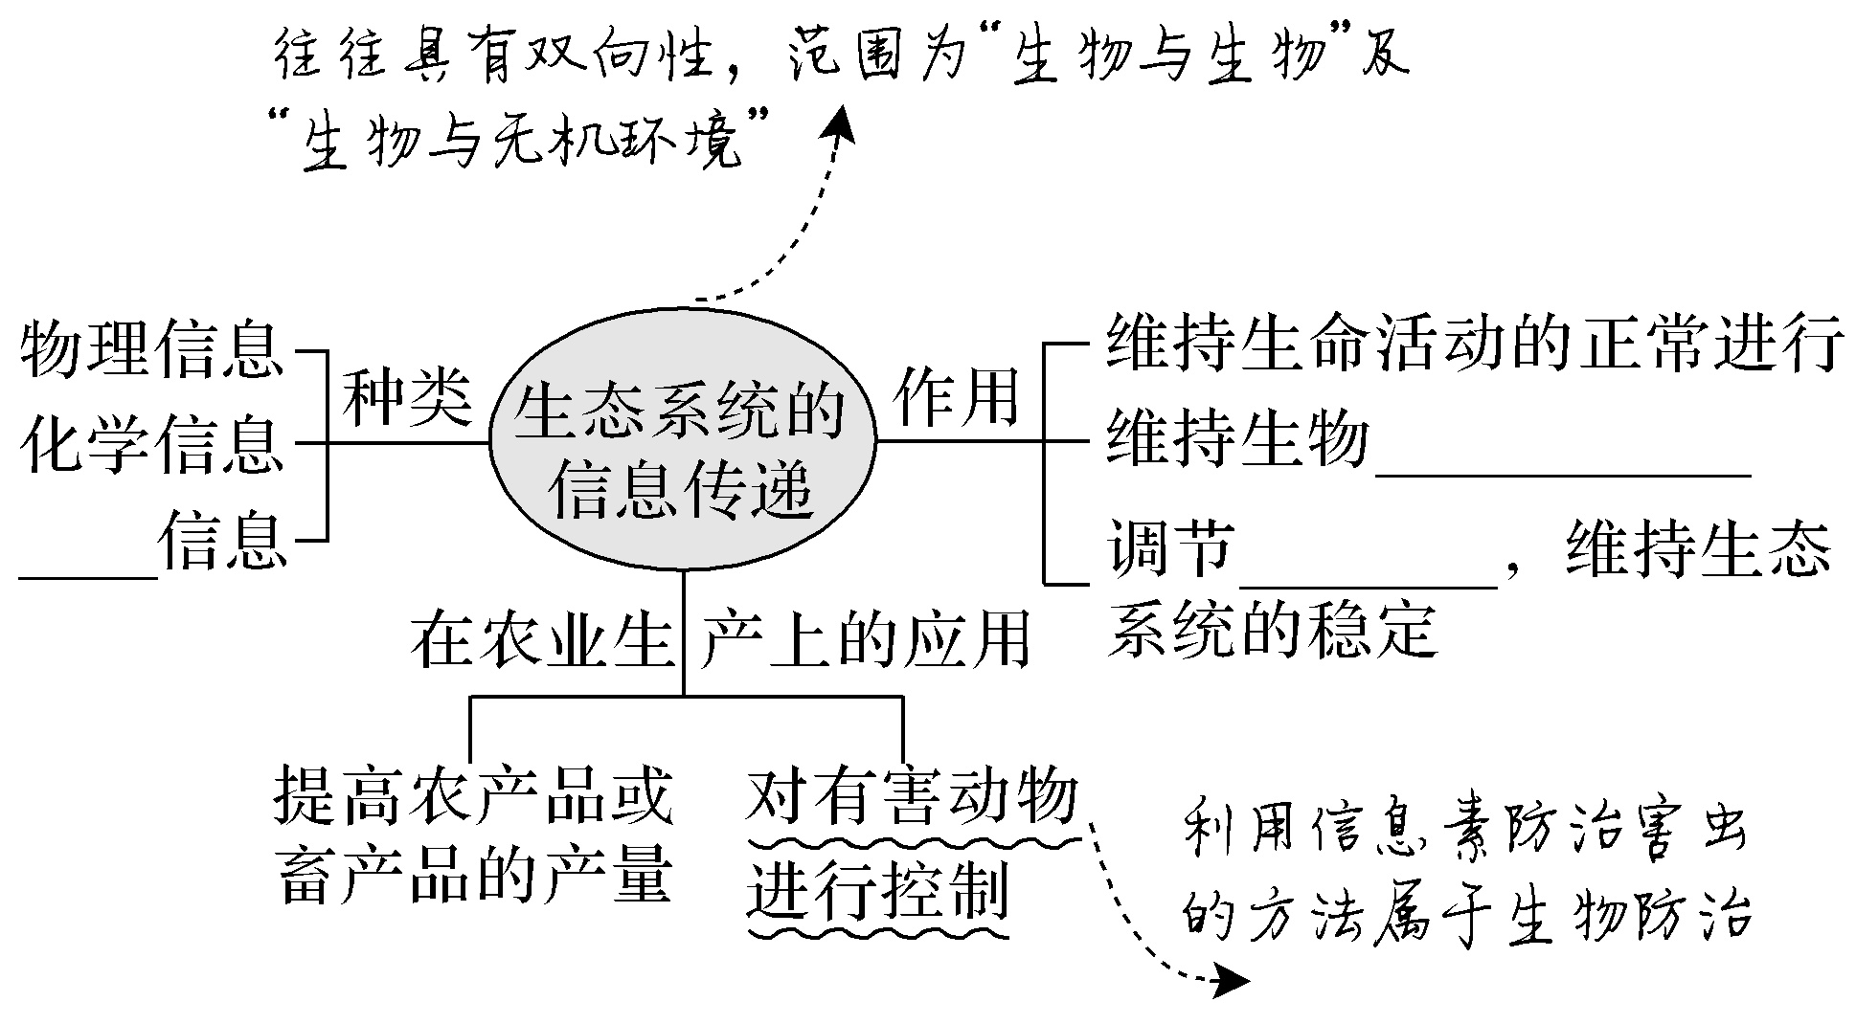
5.生态系统中的信息传递
种群的繁衍
行为
种间关系

Slide 15
题型一 结合生态系统的结构，考查社会责任
6.(2019·全国卷Ⅱ，6)如果食物链上各营养级均以生物个体的数量来表示，并以食物链起点的生物个体数作底层来绘制数量金字塔，则只有两个营养级的夏季草原生态系统(假设第一营养级是牧草，第二营养级是羊)和森林生态系统(假设第一营养级是乔木，第二营养级是昆虫)数量金字塔的形状最可能是( )
  A.前者为金字塔形，后者为倒金字塔形
  B.前者为倒金字塔形，后者为金字塔形
  C.前者为金字塔形，后者为金字塔形
  D.前者为倒金字塔形，后者为倒金字塔形
A

Slide 16
7.(练习题)2019年1月15日，嫦娥四号生物科普试验载荷项目团队发布消息称，随嫦娥四号登陆月球背面的生物科普试验载荷中，棉花种子成功发芽。据悉，此次生物科普试验载荷内共搭载了棉花、油菜、土豆、拟南芥、酵母菌和果蝇六种生物，它们均被放置于密封的生物科普试验载荷罐内，理论上它们能形成一个简单的微型生态系统。结合上述信息，回答以下问题：
(1)生态系统的结构包括____________________以及食物链和食物网。
(2)上述六种生物中，能作为该微型生态系统基石的有________________________；能充当分解者的是________，它在这个微型生态系统中的作用是______________________________________。
生态系统的组成成分
棉花、油菜、土豆、拟南芥
酵母菌
将有机物分解为无机物

Slide 17
(3)请推测在生物科普试验载荷罐中可能含有的非生物成分有_______________________________________________(至少填两项)。
(4)果蝇主要以酵母菌为食，还可以吃植物体及花粉。假如该微型生态系统能正常维持，推测从生产者到消费者的能量传递效率________(填“大于”“小于”或“等于”)10%。
(5)有人认为该微型生态系统不能长时间维持稳定，原因是该生态系统________________________________________________________。
水、土壤、空气、热能、无机盐等
小于
营养结构简单(答案合理即可)

Slide 18
题型二 围绕生态系统的功能考查科学思维能力
8.(2020·全国卷Ⅲ，6)生态系统的物质循环包括碳循环和氮循环等过程。下列有关碳循环的叙述，错误的是( )
  A.消费者没有参与碳循环的过程
  B.生产者的光合作用是碳循环的重要环节
  C.土壤中微生物的呼吸作用是碳循环的重要环节
  D.碳在无机环境与生物群落之间主要以CO₂形式循环
A

Slide 19
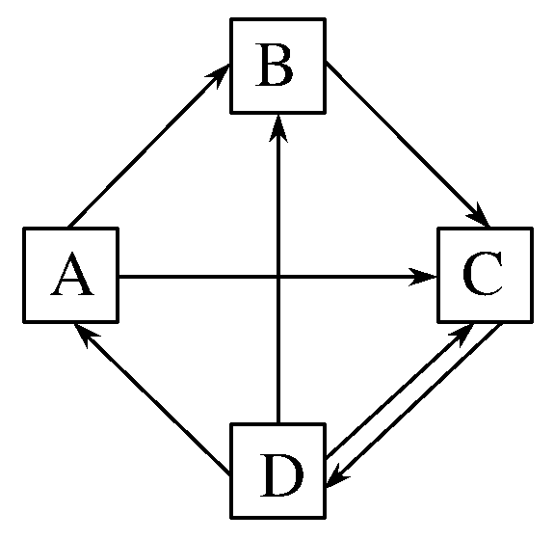
9.(练习题)如图表示某生态系统的四种组成成分A、B、C、D间的相互联系，有关叙述正确的是( )
D
A.成分D只表示一种自养型生物，参与构成食物链的第一营养级
B.成分B只包括营腐生生活的细菌和真菌，对于生态系统的物质
循环有重要意义
C.成分A为异养生物，其体内不能合成有机物
D.“D→A”为捕食关系，该生态系统中可能不止一条食物链

Slide 20
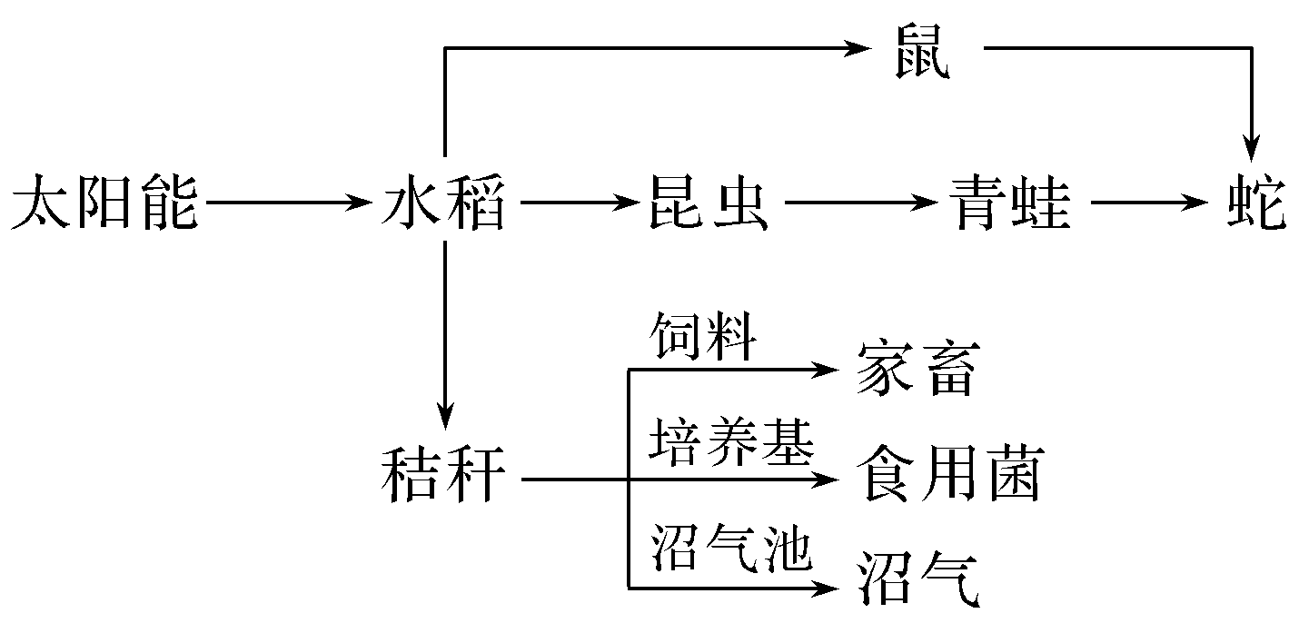
10.(练习题)图示为某农田生态系统和对水稻秸秆利用的示意图，请据图回答下列问题：
(1)该农田生态系统中的生产者主要是____________________________。
(2)在该生态系统中蛇处于第________营养级；若蛇的同化量有2/5来自蛙，3/5来自鼠，则从理论上讲，蛇的同化量每增加1 kJ，至少需要消耗水稻固定的能量为________ kJ；蛇能够依据鼠留下的气味去猎捕后者，鼠同样也能够依据蛇的气味或行为躲避猎捕，可见信息传递在生态系统中能够_____________________。
水稻
三、四
65
调节生物的种间关系，以维持生态系统的稳定
(3)与自然生态系统相比，该生态系统的优势主要是对秸秆作了进一步利用，实现了对能量的________利用，从而大大提高了______________________。
(4)该片农田后来被改造成小龙虾养殖塘。该事例说明人类活动往往会使群落演替按照不同于自然演替的________和________进行。
多级
能量的利用率
速度
方向

Slide 21
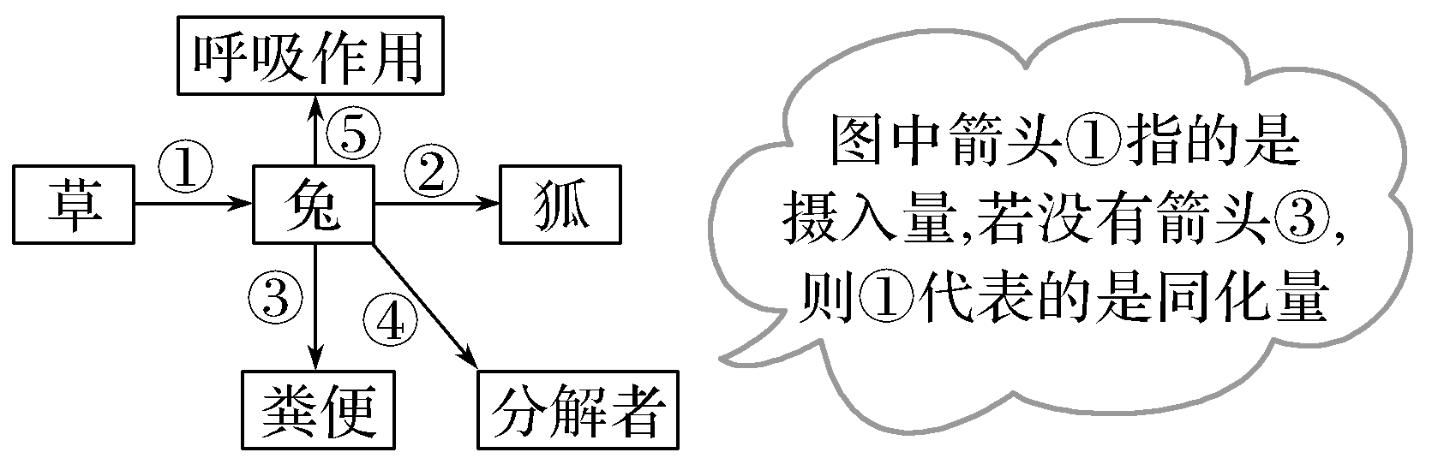
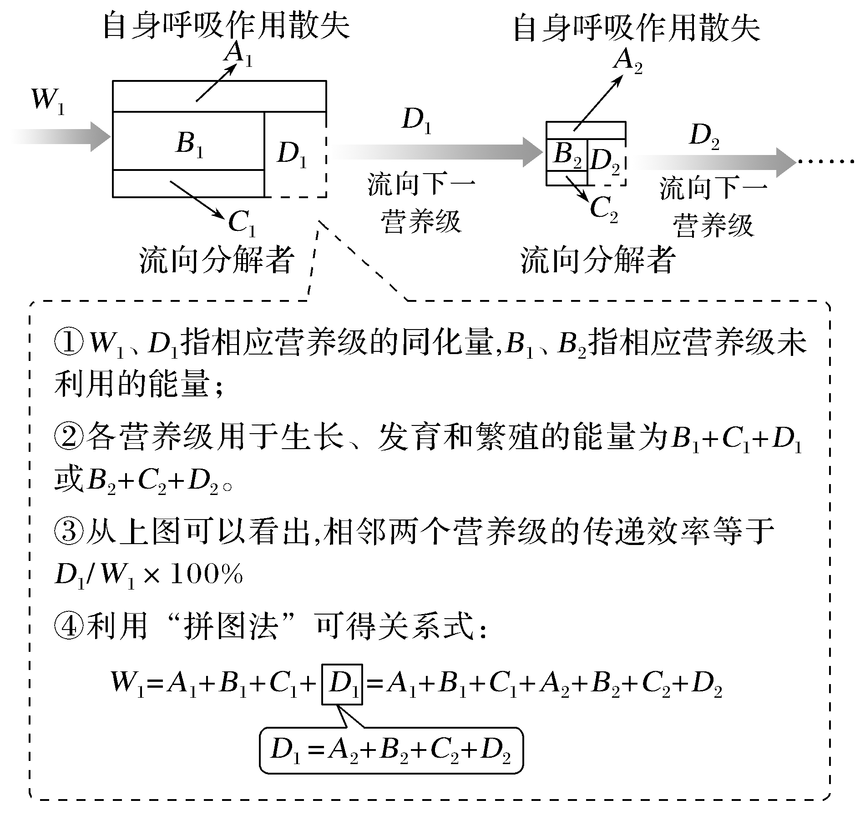
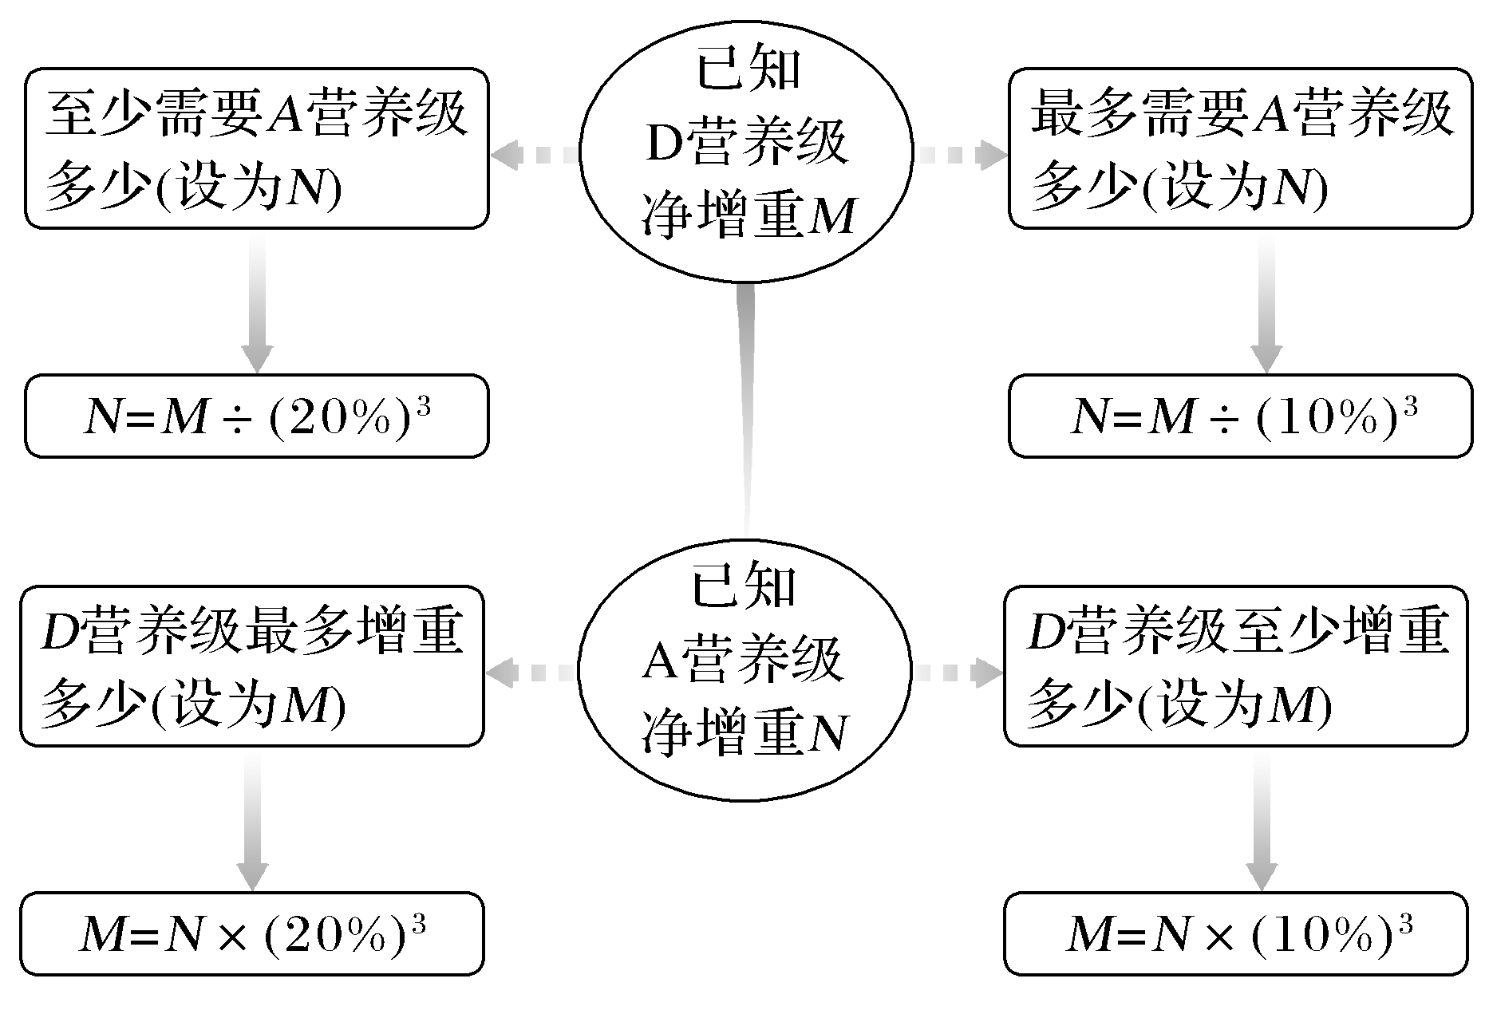
6.理解常考的能量流动模型
(1)第二营养级的能量流动过程模型
(2)“拼图法”分析能量流动过程
(3)食物链ABCD中能量传递效率的计算

Slide 22
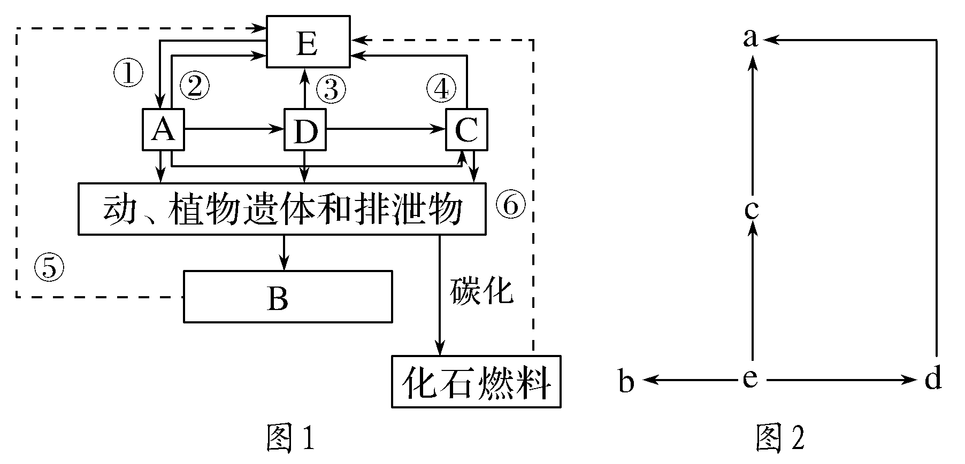
11.(练习题)图1是某生态系统碳循环的示意图，图2表示该生态系统部分种群的食物关系。请据图分析回答。
(1)图1中生物群落包括________________(填字母)，碳在生物群落内部主要是以________的形式进行流动。
(2)图2中，假设e种群同化的能量是5.8×10⁹ kJ；b种群同化的能量为1.3×10⁸ kJ。若相邻两营养级的能量传递效率为10%～20%，则a种群同化的能量至少是________ kJ。
(3)图2中a同化的能量除用于呼吸消耗外，其余的能量用于自身的__________________________________________。
(4)请写出一项实现“低碳”，缓解温室效应的关键措施：_______________。

Slide 23
11、答案 (1)A、B、C、D 有机物(碳) (2)4.5×10⁷
(3)生长、发育和繁殖
(4)减少化石燃料的使用；植树造林，增加植被(或开发太阳能等新能源)(合理即可)

Slide 24
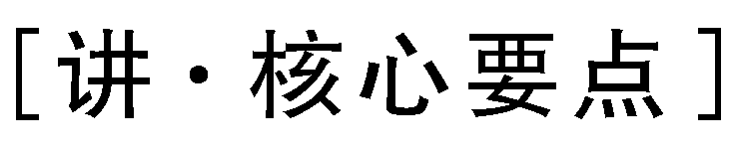
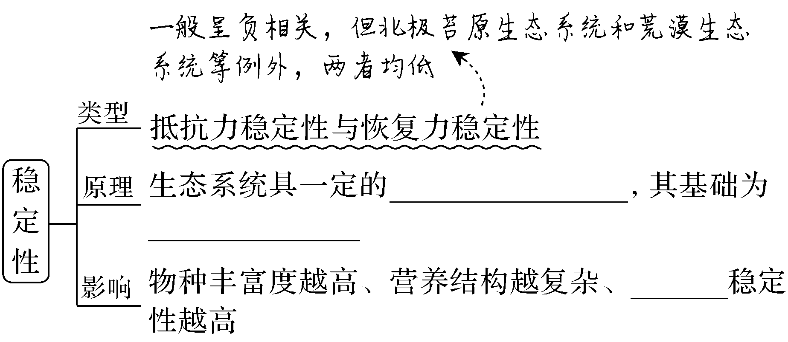
生态系统的稳定性和环境保护
1.生态系统的稳定性的概念：
自我调节能力
负反馈调节
抵抗力

Slide 25
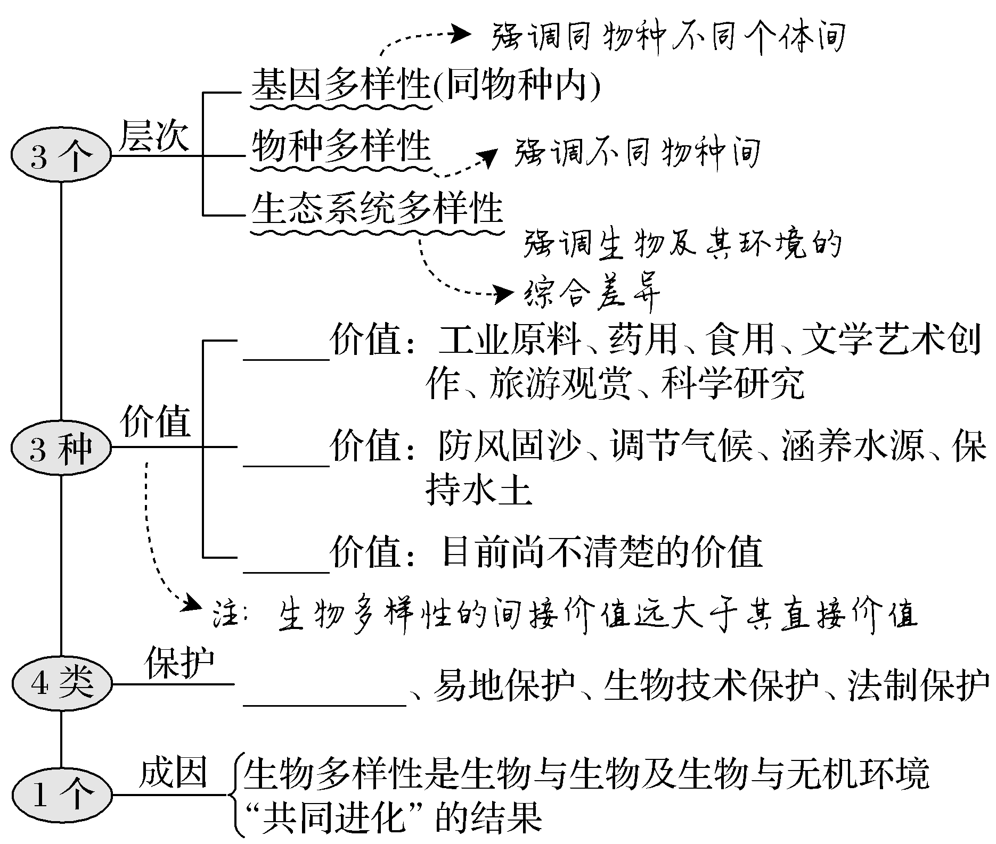
2.关注生物多样性的“3、3、4、1”
直接
间接
潜在
就地保护

Slide 26
高考真题再练
12.[2017·全国卷Ⅱ，31(2)、(4)](2)在苗圃进行了药物灭鼠后，如果出现种群数量下降，^{①}除了考虑药物引起的死亡率升高这一因素外，还应考虑的因素是_____________________________________________________________。
(4)通常，种群具有个体所没有的特征，如种群密度、年龄组成等。那么，^{②}种群的年龄组成是指________________________________________________。
种内斗争
种群中各年龄期个体数在种群中所占的比例

Slide 27
13.(2016·全国卷Ⅲ，31)冻原生态系统因其生物的生存条件十分严酷而独具特色，有人曾将该生态系统所处的地区称为“不毛之地”。回答下列问题：
(1)由于温度的限制作用，冻原上物种的丰富度较低。^{③}丰富度是指___________________________________________________________。
(2)与热带森林生态系统相比，^{④}通常冻原生态系统有利于土壤有机物质的积累，其原因是____________________________________________________。
(3)通常，^{⑤}生态系统的食物链不会很长，原因是________________________。
答案 (1)群落中物种数目的多少 (2)低温下分解者的分解作用弱 (3)能量在沿食物链流动的过程中是逐级递减的

Slide 28
14.[2014·全国卷Ⅰ，30(1)(2)]请回答关于群落演替的问题：
(1)在^{⑥}光裸的岩石上开始的演替和从森林被全部砍伐的地方开始的演替中，哪个属于初生演替，哪个属于次生演替？
____________________________________________________________。
(2)一般来说，^{⑦}若要演替到相对稳定的森林阶段，上述两个演替中次生演替所需的时间短，分析其主要原因。__________________________。
答案 (1)光裸的岩石上开始的演替为初生演替，从森林被全部砍伐的地方开始的演替为次生演替
(2)形成森林需要一定的土壤条件，上述次生演替起始时即具备该条件，而从裸岩开始的演替要达到该条件需要漫长的时间

Slide 30
15、答案 (1)生产者固定的能量在沿食物链流动过程中大部分都损失了，传递到下一营养级的能量较少 (2)甲对顶级肉食性动物的恐惧程度比乙高，顶级肉食性动物引入后甲逃离该生态系统的数量比乙多
(3)大型肉食性动物捕食野猪；野猪因恐惧减少了采食

Slide 31
16.[2019·全国卷Ⅰ，31(1)]某果园中存在A、B两种果树害虫，果园中的鸟(C)可以捕食这两种害虫；使用人工合成的性引诱剂Y诱杀B可减轻B的危害。回答下列问题。
该食物链的第三营养级是________。
答案 (1)果树→害虫A→鸟C 鸟C

Slide 32
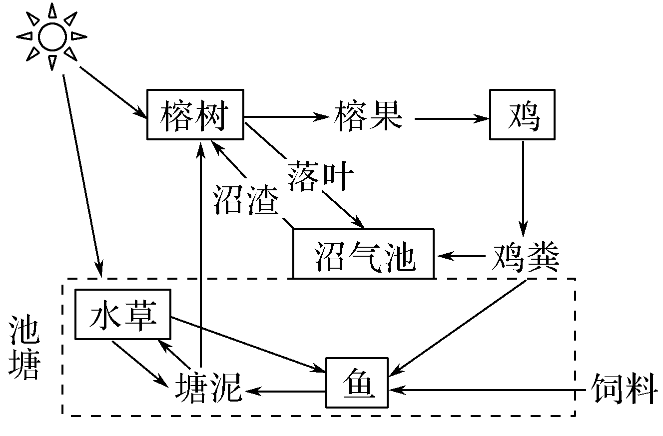
17.(练习题)某生态村建立了立体农业生态系统，取得较大的经济效益。下面是该生态系统中部分能量流动和物质循环示意图。回答下列问题。
(1)流经该生态系统的总能量除了人工提供饲料的能量外，
还包括____________________。
沼气池中产生沼气的生物在生态系统组成成分中属于________。
(2)鸡粪可作为鱼的饲料，鸡粪中的能量是该生态系统中的________(填“榕树”或“鸡”或“鱼”)同化的能量。
(3)与单一农业相比，该生态系统的经济效益高，从能量流动的角度来分析，原因是________________________________________________________________
________________________________________________________________。
(4)该生态系统中的水草、榕树、鱼和鸡等全部生物可构成一个群落。群落是指_________________________________________________________________
________________________________________________________________。

Slide 33
生态学易考长句作答
1.生态系统中消费者的作用包括___________________________________。
答案 能够加快生态系统的物质循环，对于植物的传粉和种子的传播等具有重要作用
2.“可持续发展”的含义是____________________________________。
答案 在不牺牲未来几代人需要的情况下，满足我们这代人的需要，它追求的是自然、经济、社会的持久而协调的发展
3.“绿水青山就是金山银山”。“绿水青山”的生态功能有__________________，
“退耕还林、还草、还湖”工程的生态学意义是__________________。
答案 保持水土、防风固沙，涵养水源、调节气候 改善生态环境，提高生物多样性的价值和生态系统的生态、社会、经济效益(稳定性)

Slide 34
4、取两份等质量同品种的玉米粉，一份经发酵做玉米馒头，另一份煮玉米粥，这两份食物中所含能量较少的是____________________ 。
发酵做玉米馒头

Slide 35
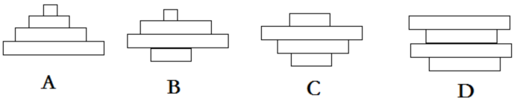
11．用个营养级生物的能量、数量构建的金字塔分别称为能量金字塔、数量金字塔。在某一栎林中，第一营养级生物为栎树，第二营养级生物为昆虫，第三营养级生物为蛙、蜥蜴和鸟，第四营养级生物为蛇。该栎林数量金字塔的示意图是（ ）
B

